Slide 1
Kenerja Tahun 2020 dan Rencana Kerja 2021
Rapat Kerja Pimpinan Universitas Andalas, 20 Oktober 2020

Slide 2
Visi
Menjadi Universitas Terkemuka dan Bermartabat pada Tahun 2028
Universitas
Mewujudkan Fakultas MIPA menjadi lembaga pendidikan tinggi yang unggul dalam mengkaji dan mengembangkan ilmu dasar dan sumber daya alam serta menghasilkan lulusan yang berdaya saing pada tingkat internasional pada tahun 2028.
Fakultas
Reputasi internasional 2028, diantaranya (diturunkan dari RPJP Unand)
Jumlah mahasiswa asing > 3%,
Terselenggaranya kelas Berbahasa Inggris, program dual degree dan credit transfer system yang efektif.
25% Prodi terakreditasi internasional
TOEFL lulusan ≥ minimal 500, sehingga berdaya saing internasional.
Memiliki jejaring penelitian internasional yang kuat untuk mendukung penelitian dan pengabdian kepada masyarakat.
Semua dosen menghasilkan karya dalam bentuk publikasi di jurnal internasional bereputasi dan/atau HKI, dan diakui secara secara luas
Fakultas Matematika dan Ilmu Pengetahuan Alam

Slide 3
Milestone FMIPA
Tahap IV
2024 - 2028
Tahap III
2019 - 2023
Pemenuhan SN-DIKTI
Kualitas Prodi
Akreditasi A > 75%
Capacity Building
Daya Saing Global
Kualitas SDM (S3 >50%
Internasionalisasi Pendidikan
Bekerja di Perusahaan Multinasional
Tahap II
2014 - 2018
Kualitas Prodi
Akreditasi AUN-QA, RSC dan ASIIN
Tahap I
2009 - 2013

Slide 4
Akreditasi
No | Program Studi |  | Akreditasi/Sertifikasi Internasional
 | Program Sarjana
1 | Biologi | A | Tersertifikasi AUN-QA 2018 Lanjut ke ASIIN
2 | Kimia | A | Akan submit ke Royal Society of Chemistry (RSC)
3 | Fisika | A | Tersertifikasi AUN-QA Okt 2020, Lanjut ke ASIIN
4 | Matematika | A | Akan submit ke ASIIN pada 2021
 | Program Magister
5 | Biologi | A
6 | Kimia | A
7 | Fisika | A
8 | Matematika | B
 | Program Doktor
9 | Kimia | A
10 | Biologi | B
Secara Nasional, Akreditasi sudah baik, dan sangat baik
Tinggal 2 Prodi yang masih B.
Fakultas Matematika dan Ilmu Pengetahuan Alam

Slide 5
Staf Dosen FMIPA
Jurusan | Pendidikan |  | Fungsional
 | Magister | Doktor | Asisten Ahli | Lektor | Lektor Kepala | Professor
Biologi | 13 | 27 | 8 | 12 | 16 | 4
Kimia | 11 | 27 | 1 | 10 | 15 | 12
Mathematika | 11 | 18 | 5 | 13 | 8 | 3
Fisika | 21 | 11 | 8 | 12 | 11 | 1
Total | 56 | 83 | 22 | 47 | 50 | 20
 | 139
Dosen yang berkualifikasi Doktor = 60%
Dosen dengan fungsional Lektor Kepala dan Profesor lebih 50%,
Dosen sedang Kuliah S3 = 15 Orang
Ancaman :
Jumlah Dosen yang akan pensiun dalam 5 tahun kedepan = 17
Fakultas Matematika dan Ilmu Pengetahuan Alam

Slide 6
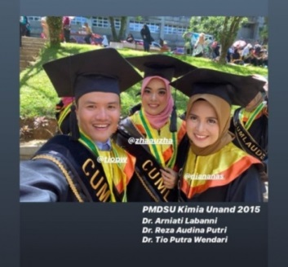
Student Body FMIPA
Program | Jumlah Mahasiswa Tiap Jurusan |  |  |  | Jumlah Total
 | Biologi | Kimia | Matematika | Fisika
Sarjana | 403 | 357 | 268 | 278 | 1.306
Magister | 56 | 45 | 38 | 25 | 164
Doktor | 13 | 29 | - | - | 42
Total | 472 | 431 | 306 | 303 | 1.512
Jumlah Mahasiswa level Pascasarjana = 13,%
Mahasiswa Pascasarjana FMIPA berasal dari dalam & luar negeri (Mhs Asing S2 = 3 orang)
Sebagian mahasiswa mendapatkan beasiswa seperti LPDP, PMDSU, dll
Fakultas Matematika dan Ilmu Pengetahuan Alam

Slide 7
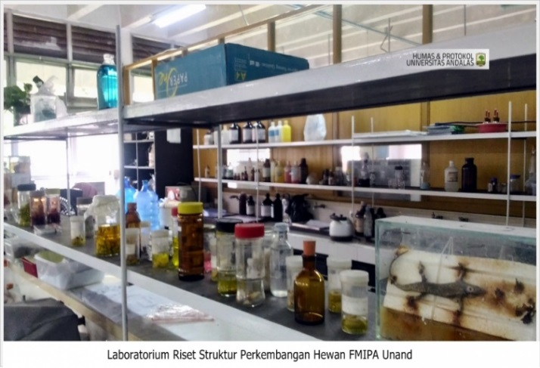
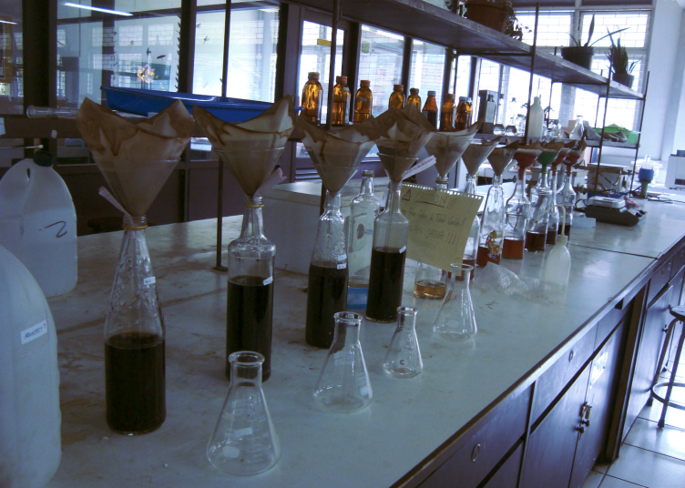
Kelengkapan Labor
Alat-alat labor untuk praktikum dan penelitian yang masih terbatas
Belum adanya IPAL (Instalasi Pengolahan Air Limbah) yang memadai
Jurusan | Jumlah Labor
Biologi | 12
Kimia | 14
Fisika | 6
Matematika | 1
Jumlah Total | 33
FMIPA adalah Fakultas yang berkontribusi No.2 Terbanyak publikasi jurnal scopus di Unand (2018-2019)
FMIPA yg ingin mengajukan akreditasi ISO:
Lab Pengukuran dan Jasa Analisis Kimia
Lab Fisika Material
Fakultas Matematika dan Ilmu Pengetahuan Alam

Slide 8
RENSTRA kedepan
Mulai
2021
Sinergi, Kolaborasi, untuk Reputasi Internasional
Akademik
SDM / Keuangan / Sarpras
Kemahasiswaan / Alumni
Implementasi OBE, OBC, dan penyempurnaan Kurikulum - MBKM
Publikasi Internasional Bereputasi
Jejaring Kerjasama Nasional dan Internasional
Tatakelola Akademik Terintegrasi (Pengembangan myFMIPA)
Pengembangan SDM (jumlah Dr dan GB)
Peningkatan Sarana dan Prasarana Akademik (Jurnal, Ruang Pascasarjana dan Laboratorium)
Pendampingan Dosen untuk Penelitian, Publikasi
SDM Humas dan Tim Kreatif
Pengembangan Karakter Mhs
FMIPA Expo
Peningkatan Pembinaan Prestasi Mahasiswa
Pengalaman Internasional Mhs
Peningkatan Peran dan Kontribusi Alumni

Slide 9
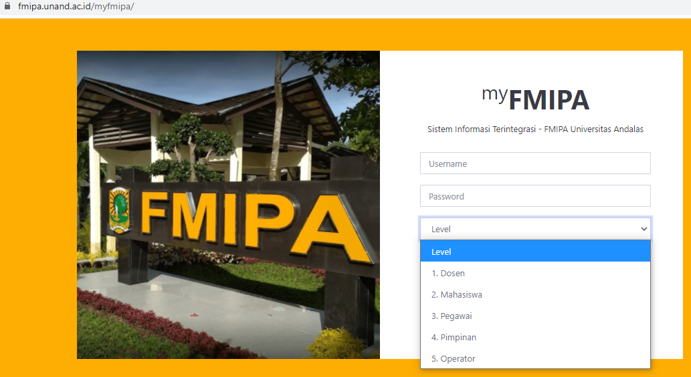
Aplikasi “myFMIPA”
Pengembangan sistem data dan administrasi akademik terintegrasi berbasiskan Single Sign On (SSO)
Applikasi ini fokus pada hal yang tidak tercover oleh SIA dan Portal Akademik universitas.
Isi : Kehadiran, Log book, konsultasi/bimbingan akademik, Verifikasi soal, Berita Acara UTS/UAS, data base (beasiswa, wisuda, prestasi mahasiswa, Publikasi, PkM, dll)
Luaran dari myFMIPA ke depannya adalah data siap pakai yang diperlukan untuk Akreditasi BAN PT dan akreditasi internasional.

Slide 10
IK1. Persentase Prodi terakreditasi unggul (A) = 80%
K1 | Pengembangan dan pendirian program studi
 | a. Pendirian Prodi S1 Statistika
 | b. Pendirian Prodi S3 Matematika
 | c. Pendirian Prodi S3 Fisika
K2 | Penyediaan fasilitas dan peralatan untuk atmosfir akademik program studi
 | a. Peningkatan fasilitas Labor Kimia, Biologi, Fisika dan Matematika
 | b. Peningkatan laboratorium Komputer dan fasilitas Studio Pembelajaran
 | c. Penyiapan dan pembuatan Eco-Tourism di Tarok Sity
K3 | Pelaksanaan akreditasi program studi
 | a. Akreditasi Internasional Kimia (RSC, on going)
 | b. Akreditasi Internasional (ASIIN) untuk Matematika, Biologi dan Fisika
 | c. Peningkatan Akreditasi Biologi S3 (BAN-PT)

Slide 11
IKU2. Jumlah mahasiswa terdaftar (student body) = 1.800
K4 | Promosi dan roadshow fakultas/ jurusan/ program studi
 | Roadshow dan Promosi ke Sekolah-sekolah dengan Mengaktifkan Mahasiswa sebagai “FMIPA seller”
 | B. Penyiapan Leaflet, Penguatan Tim Media IG, FB, Website MIPA
 | C. Promosi untuk Mahasiswa Asing
 | D. Kombinasi Pengabdian dengan Roadshow
 | E. Webinar setiap prodi dengan sasaran guru2, tema Peluang untuk membuat konsentrasi Pengajaran di Prodi S2 MIPA dan kurikulumnya
 | F. Mengatifkan Lecture Series bulanan setiap Prodi

Slide 12
IKU 4,5. Prodi dan Mahasiswa dalam MBKM
K8 | Implementasi pengambilan mata kuliah di luar prodi dalam kampus sendiri atau pengambilan mata kuliah di Perguruan Tinggi lain : Kerjasama BKS-PTN Wil Barat ( 29 PTN) serta Jejaring Internasional (join Riset dan Publikasi)
K9 | Pelaksanaan magang mahasiswa bersertifikat di industri/lembaga profesi/lembaga lainnya
K10 | Pelaksanaan kuliah kerja nyata (KKN) mahasiswa, kegiatan mahasiswa di desa/nagari dalam rangka pengabdian masyarakat dan kegiatan sosial
K13 | Penguatan SCL dan pengembangan proses blended and online learning
K17 | Pengembangan Outcomes-Based Curriculum (OBC) dan Penerapan OBE
K18 | Penguatan BAPEM dan myFMIPA

Slide 13
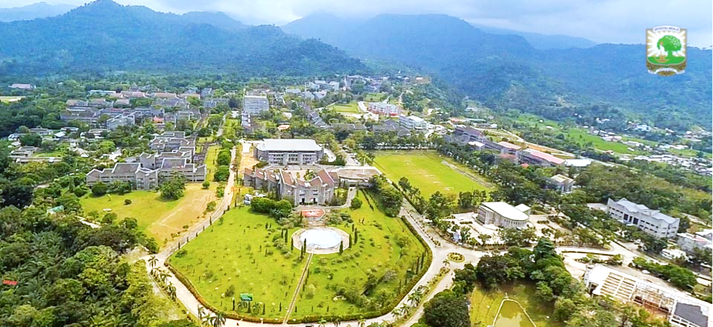
Terima kasih !
Informasi
lebih lanjut:
https://fmipa.unand.ac.id/
fmipa_unand
FMIPA UNAND
Fakultas Matematika dan Ilmu Pengetahuan Alam

